Slide 1




내가 원하는 곳에서, 내가 원하는 사람들과 함께 산책하자!
Step by Step
산책코스 추천 웹 사이트
Notes:
간단한 인사
산책코스 추천 웹사이트 프로젝트 발표를 맡게 된 3조 워킹크루입니다.

Slide 2







목차
01
팀 소개
02
프로젝트 개요
프로젝트 수행과정
03
04
프로젝트 주요 기능
05
자체 평가 및 보완사항
Notes:
목차 소개

Slide 3


01. 팀 소개

Slide 4




1. 팀 소개
김태균
팀장
나지혜
팀원
유현상
팀원
프로젝트 설계 및 총괄
UX UI 디자인 및 Front End담당
크루 찾기page: 크루 모집, 활동
공통 레이아웃 작성
프로젝트 기획
UX UI 디자인 및 Front End담당
코스 찾기page
마이페이지: 크루 관리 및 회원정보
문서작성
UX UI 디자인 및 Front End담당
회원가입 및 로그인page
회원정보 관리page
김소은
팀원
최명우
팀원
Database 설계 및 구축
Back End 담당
회원관리 및 로그인/로그아웃
크루 모집 및 가입 신청, 활동 등
Database 수집 및 전처리, 구축
Back End 담당
카카오API / 공공데이터 활용
코스 찾기 관련 Map 구현 등
Notes:
간단한 팀 소개를 하겠습니다.
저희 조는 프론트 3명 백엔드 2명으로 프로젝트를 진행했습니다.
저는 프로젝트 설계 및 총괄을 담당하고 프론트 엔드를 담당했습니다.
크루 모집, 활동 등 크루 찾기 페이지를 작성하고, 웹페이지 디자인의 원활한 작업을 위해 공통 레이아웃을 작성했습니다.

Slide 5
02. 프로젝트 개요

Slide 6

2-1. 주제
산책코스 추천 웹 사이트
Notes:
저희는 프로젝트 주제로 산책 코스 추천을 선택했습니다.

Slide 7

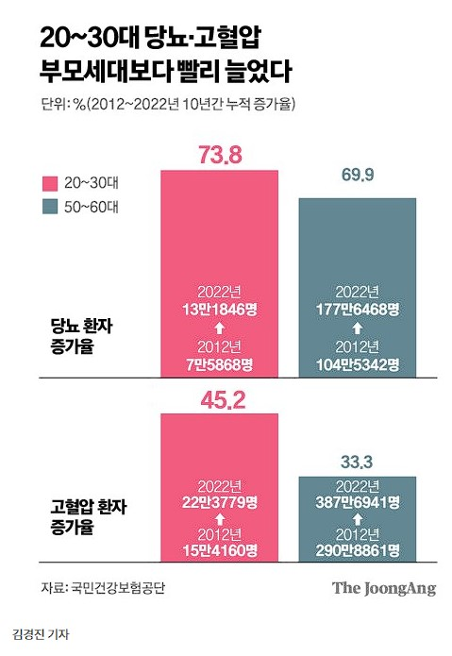

2-2. 추진 배경
사회 문제
비만율 증가
만성질환자 증가
Notes:
프로젝트 추진 배경은 다음과 같습니다.
코로나 19 이후 비만율 증가와, 만성질환자 증가라는 사회 문제에 주목했습니다.

Slide 8

2-2. 추진 배경
운동 장려 및 지원의 필요성 증가
운동(산책) 관련 웹 사이트 제작
Notes:
건강 문제가 개인의 문제가 아닌 사회적 문제로 대두되고 있고, 이에 따라 운동 장려 및 지원의 필요성이 증가됨을 알 수 있었습니다.
따라서 건강 관련 웹사이트를 제작하기로 결정했습니다.

Slide 9
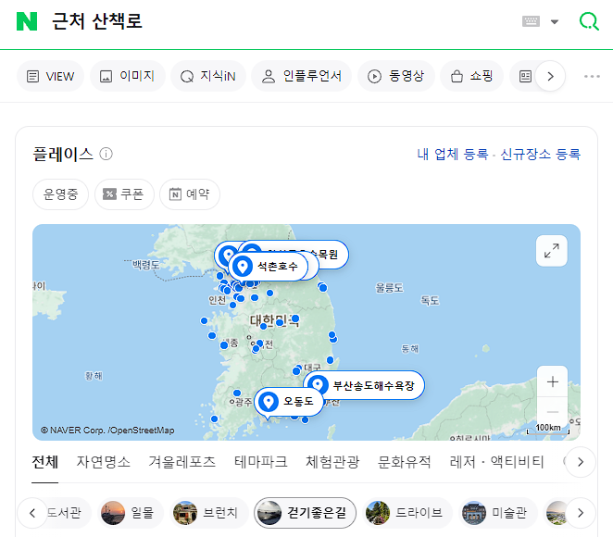
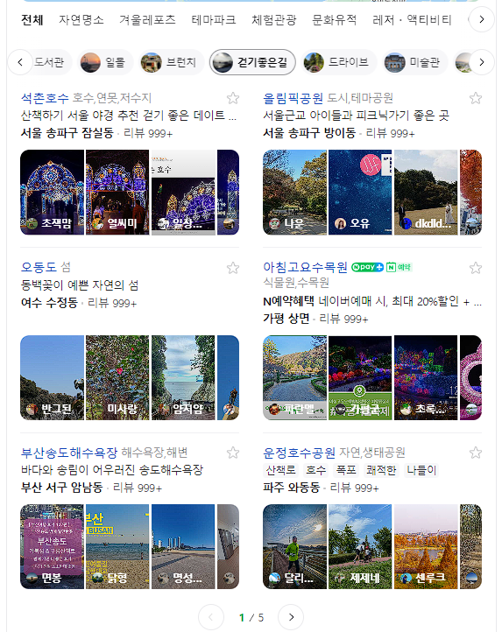
2-3. 특징 및 차별성
내 근처 산책로 조회 → 관광지 위주로 전국 조회
Notes:
특징 및 차별성입니다.
화면을 보시면, 포털 사이트에서 산책 코스를 검색해도 구체적인 코스 경로나 추천은 나오지 않습니다
위에서 보시는 것처럼 관광지 위주의 결과를 확인하실 수 있습니다.

Slide 10
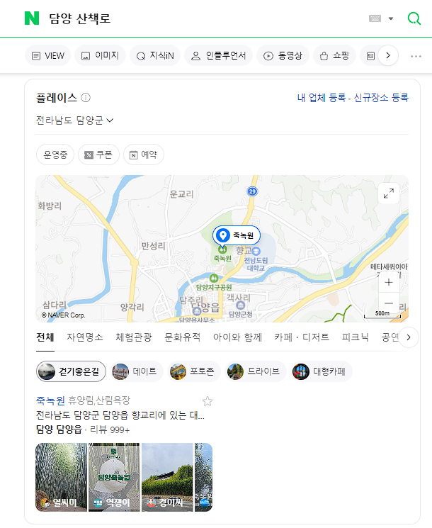
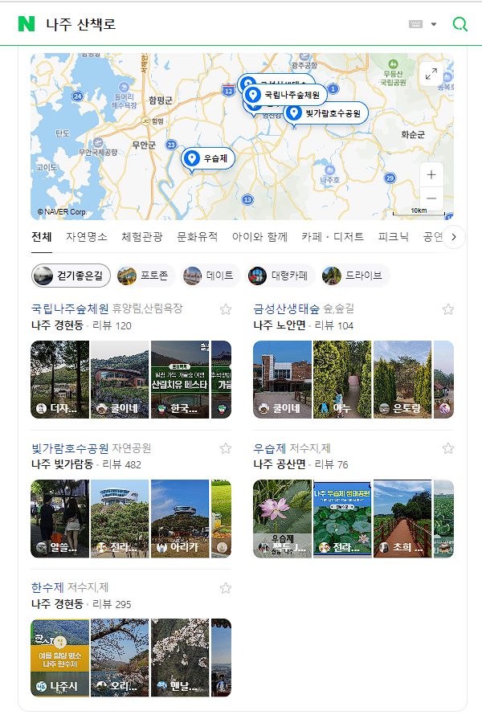
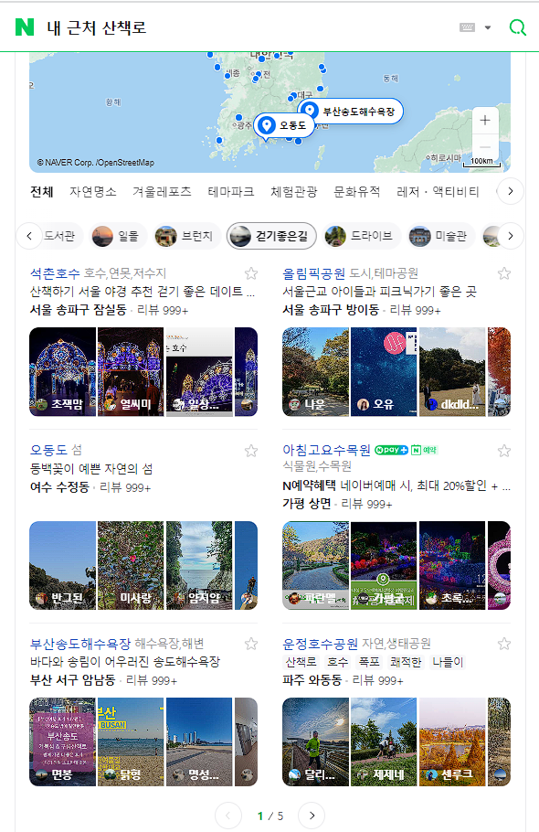
2-3. 특징 및 차별성
관광지, 저수지, 공원 위주 → 접근성이 낮음
Notes:
이러한 결과물들은 접근성이 낮다는 단점이 있습니다. 이 점에 기반해 저희는 코스 추천 기능에 중점을 둔 웹사이트를 개발하기로 하였습니다.

Slide 11
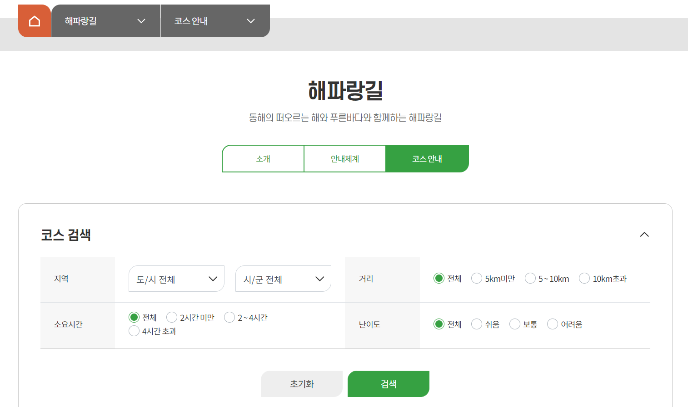

2-3. 특징 및 차별성
Step by Step 의 차별성
접근성
통계 및 기록
커뮤니티
웹 사이트 : 두루누비
Notes:
해당 주제를 바탕으로 유사한 웹사이트 및 앱을 찾아본 결과, 두루누비 웹사이트가 있었는데요.
두루누비는 5개의 분류로 테마길을 소개하는 웹사이트였습니다.
하지만 이 사이트 역시 테마 길 위주의 소개이다 보니, 일상 생활에서의 접근성이 낮다는 단점이 있습니다.
또한 길 소개 외에는 추가적인 기능이 없었습니다.
따라서 저희는 일상생활에서 접근이 용이한 코스 추천 외에 커뮤니티 기능, 유저들의 기록 및 통계 표시 기능을 추가했습니다.
그래서 저희 웹사이트에서는 이러한 것들을 추가적으로 보완한 웹사이트 개발을 목표로 뒀습니다.

Slide 12
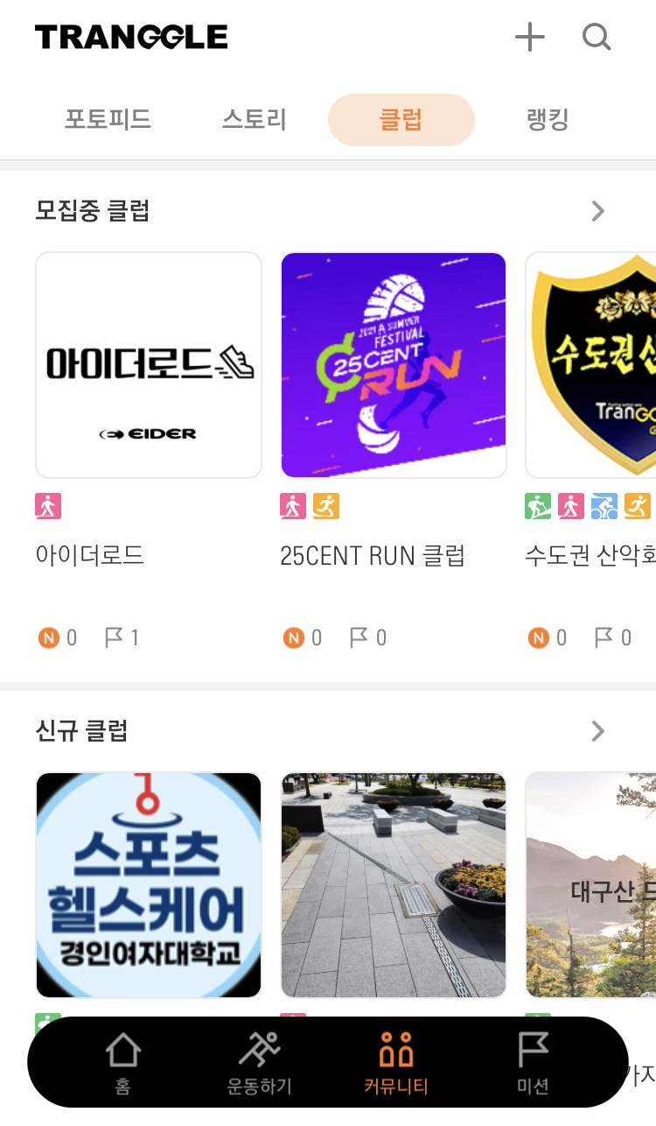
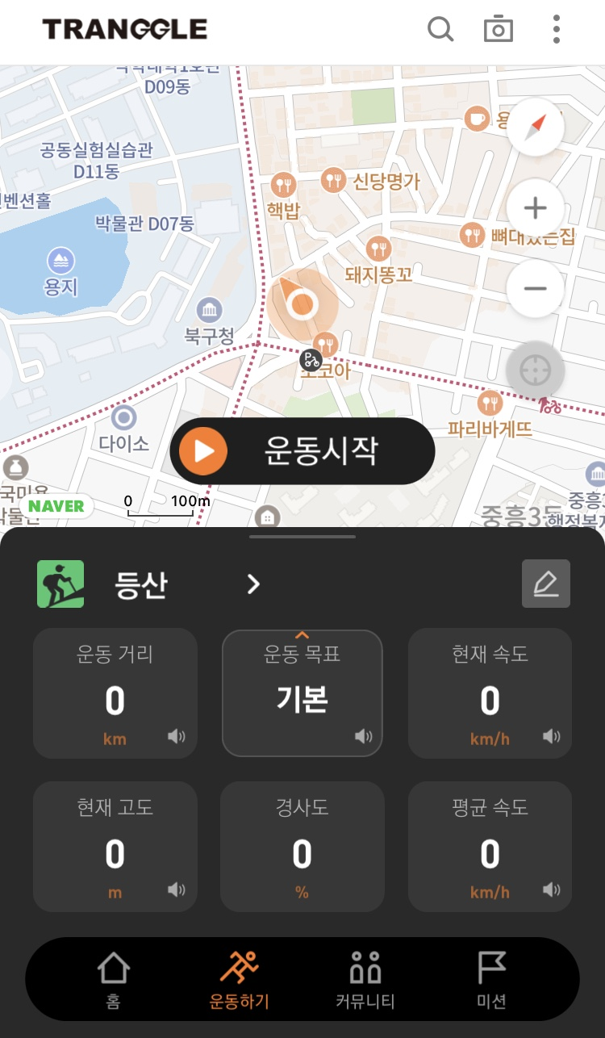
2-3. 특징 및 차별성
Step by Step 의 차별성
개인화된 코스 추천
산책에 특화된 단순 기능 → 편의성 증대
App(어플리케이션): Trangle
Notes:
뿐만 아니라, 개인화된 코스 추천 기능을 통해 산책에 특화된 웹페이지를 제작했습니다.

Slide 13
2-4. 프로젝트 목적
01.
입문유저들도 쉽게 사용할 수 있는 간편하고 단순한 사용 방법
02.
코스 추천 및 검색 + 크루 활동으로 즐거운 운동 경험 유도
유저들의 운동습관 형성에 기여
Notes:
화면에서 보시는 것 처럼 저희 프로젝트의 최종 목적은 유저들의 운동습관 형성에 이바지하는 것 입니다.

Slide 14




2-5. 프로젝트 기대효과
사회적
지지체계
형성
건강수준 향상
데이터
수집 및 분석
지역사회 및
기업과의
사업 연계
Notes:
프로젝트 기대효과는 유저들의 건강수준 향상, 지역사회 및 기업과의 연계등이 있습니다.

Slide 15
03. 프로젝트 수행 과정

Slide 16















3-1. 개발환경
Front End
Back End
Etc
Notes:
프론트와 백엔드는 JSP를 기반으로 웹사이트를 구현했습니다.
프론트는 사이트 디자인을 위해 css, 자바스크립트를 주로 이용했습니다.
백엔드는 코스 데이터 및 회원 관리를 위해 MYSQL을 사용했고, 로드뷰 구현을 위한 카카오 디벨롭, 코스 데이터값을 가지고 있는 공공데이터 포털 및 두루누비 웹사이트를 참조했습니다.

Slide 17
3-2. 수행과정
Database
구상 및 설계
Database
수집 및 전처리
웹 플랫폼 개발
디버깅 작업
Notes:
다음은 수행과정입니다. 크게 4단계로 구분했습니다.
데이터 구상 및 설계 => 수집 및 전처리 => 웹플랫폼 개발 => 디버깅 작업 이렇게 4가지입니다.

Slide 18
3-2. 수행과정
member
crewboard
courseRecommend
crewRecruit
crewSchedule
reply
longCrewRecruit
longCrewMember
crewJoin
course
myCourse
recommend
Database
구상 및 설계
Notes:
데이터 구상 및 설계단계에서는 웹사이트 구상을 위해 필요한 테이블들을 모아놨습니다.
해당 테이블들은 회원 관리, 로그인, 크루 회원 관리 등 여러가지 기능들을 구현하는데 필요한 최소한의 데이터들입니다.

Slide 19
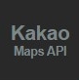

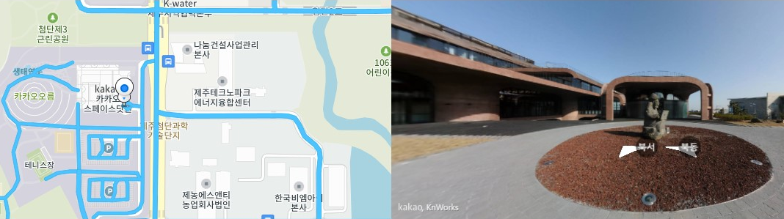
3-2. 수행과정
데이터
수집 및 전처리
(Map 구현)
Notes:
데이터 수집 및 전처리 단계입니다. MAP 구현을 위해 카카오 API를 이용해 로드뷰를 구현했습니다.

Slide 20
3-2. 수행과정
데이터
수집 및 전처리
(코스리스트 구현)
공공데이터 사용
Notes:
데이터 수집 및 전처리 단계에서는 코스 추천을 위한 데이터들을 수집했습니다. 두루누비 웹사이트와 공공데이터포털을 참조했습니다.

Slide 21
04. 프로젝트 주요 기능

Slide 22
04-1. 주요 기능(Front End)

Slide 23
4-1. 주요 기능
웹페이지 공통 레이아웃 설정
헤더 페이지 설정
푸터 페이지 설정
메인 페이지 구성

Slide 24
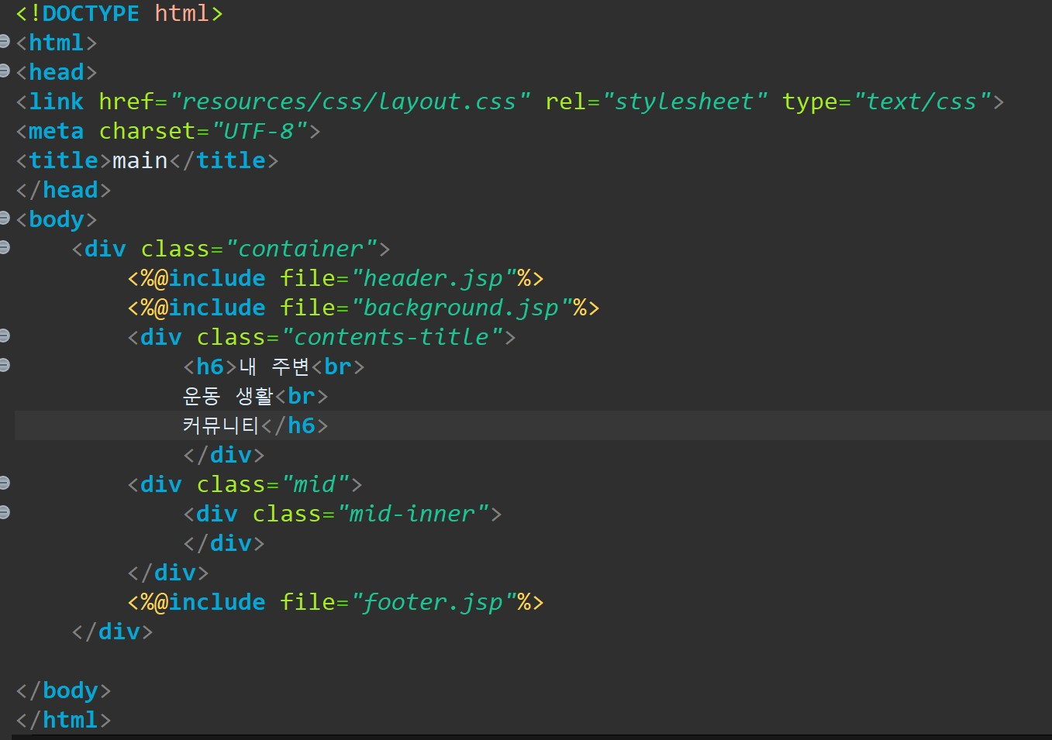
4-1 주요 기능
헤더 페이지
페이지 구성을 위한 공통 레이아웃 작성
전체 영역을 container로 구성
container 는 header, mid, footer로 구성
Notes:
컨텐츠의 길이가 유동적인 contents 디비전에 비해서 위치가 고정된 header와 footer의 경우 어떤 디비전에도 영향을 받지 않고 해당 페이지가 나올 수 있도록 코드를 작성했습니다.

Slide 25
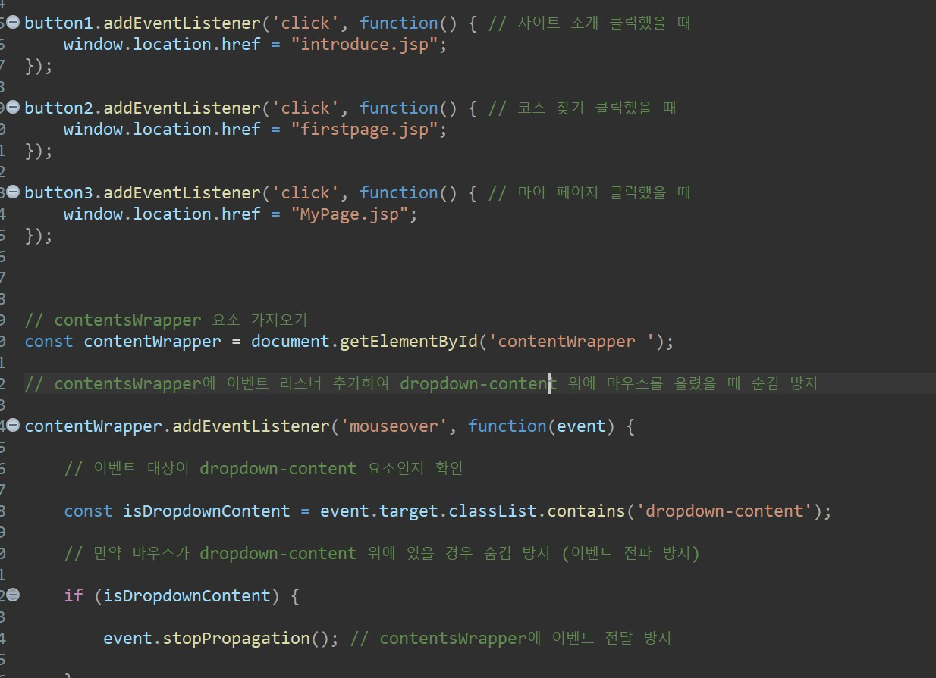
4-1. 주요 기능
헤더 페이지
Button class에 페이지 연결
Header영역이 mid 영역까지
일부 침범하는 경우를 대비해 header가
무조건 먼저 보이도록 우선 순위 부여
Notes:
헤더 페이지는 크게 button 클래스와 a태그로 메뉴들을 구성했습니다.
Button클래스는 a태그로 링크를 연결하는 것이 어려워서 자바스크립트를 이용해 링크를 연결했습니다.

Slide 26
4-1. 주요 기능
미드 페이지
Content의 길이가 페이지에 따라 다르기 때문에 높이를 유동적으로 설정
Notes:
프론트가 3명이기 때문에 컨텐츠의 길이가 제각각일수가 있습니다. 따라서 높이를 유동적으로 설정했습니다.

Slide 27
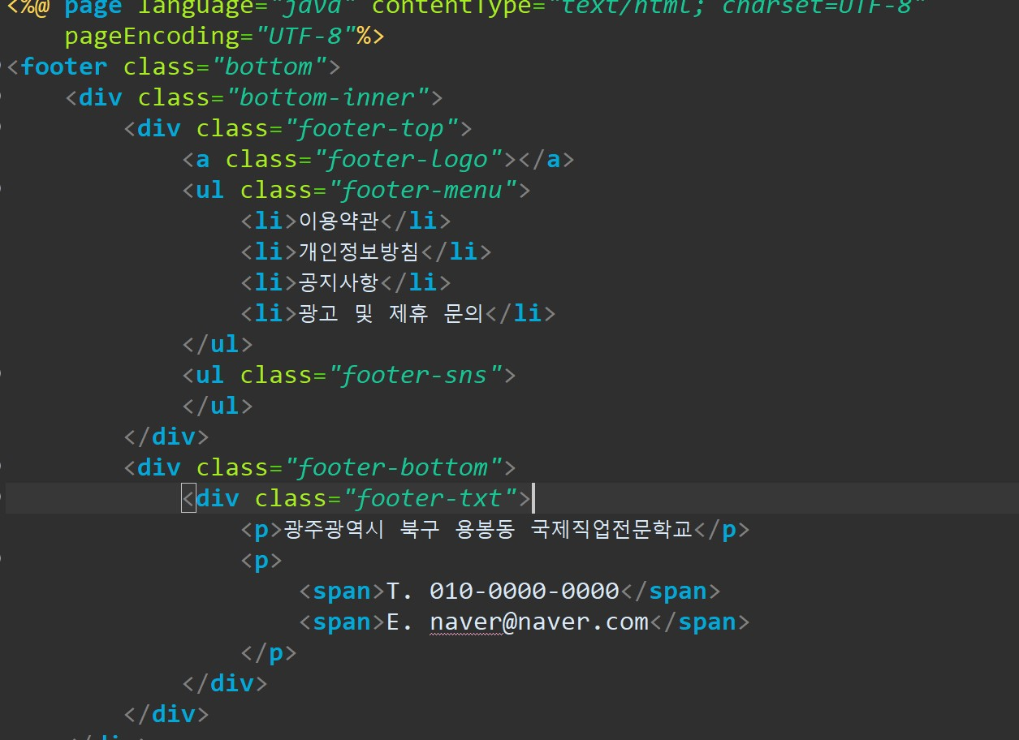
4-1. 주요 기능
푸터 페이지
Notes:
푸터페이지입니다.

Slide 28
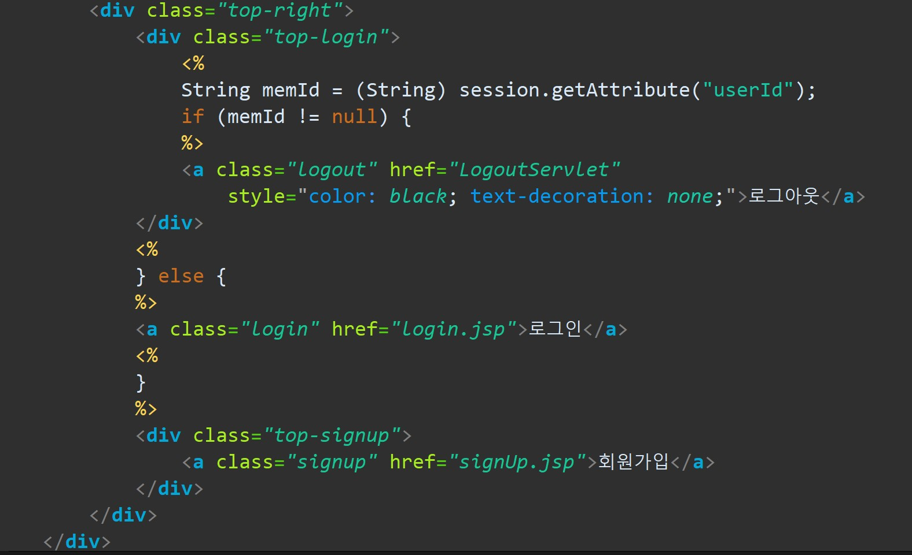
3. 주요 기능
메인 페이지
로그인 유효성 검사
로그인 버튼 누른 경우 login.jsp로 이동
로그인에 성공 시 로그아웃 표기
로그아웃 버튼 누른 경우
LogoutServlet → main.jsp로 이동
Notes:
메인 페이지는 웹사이트를 처음 들어왔을 때 보이는 홈 화면입니다.

Slide 29
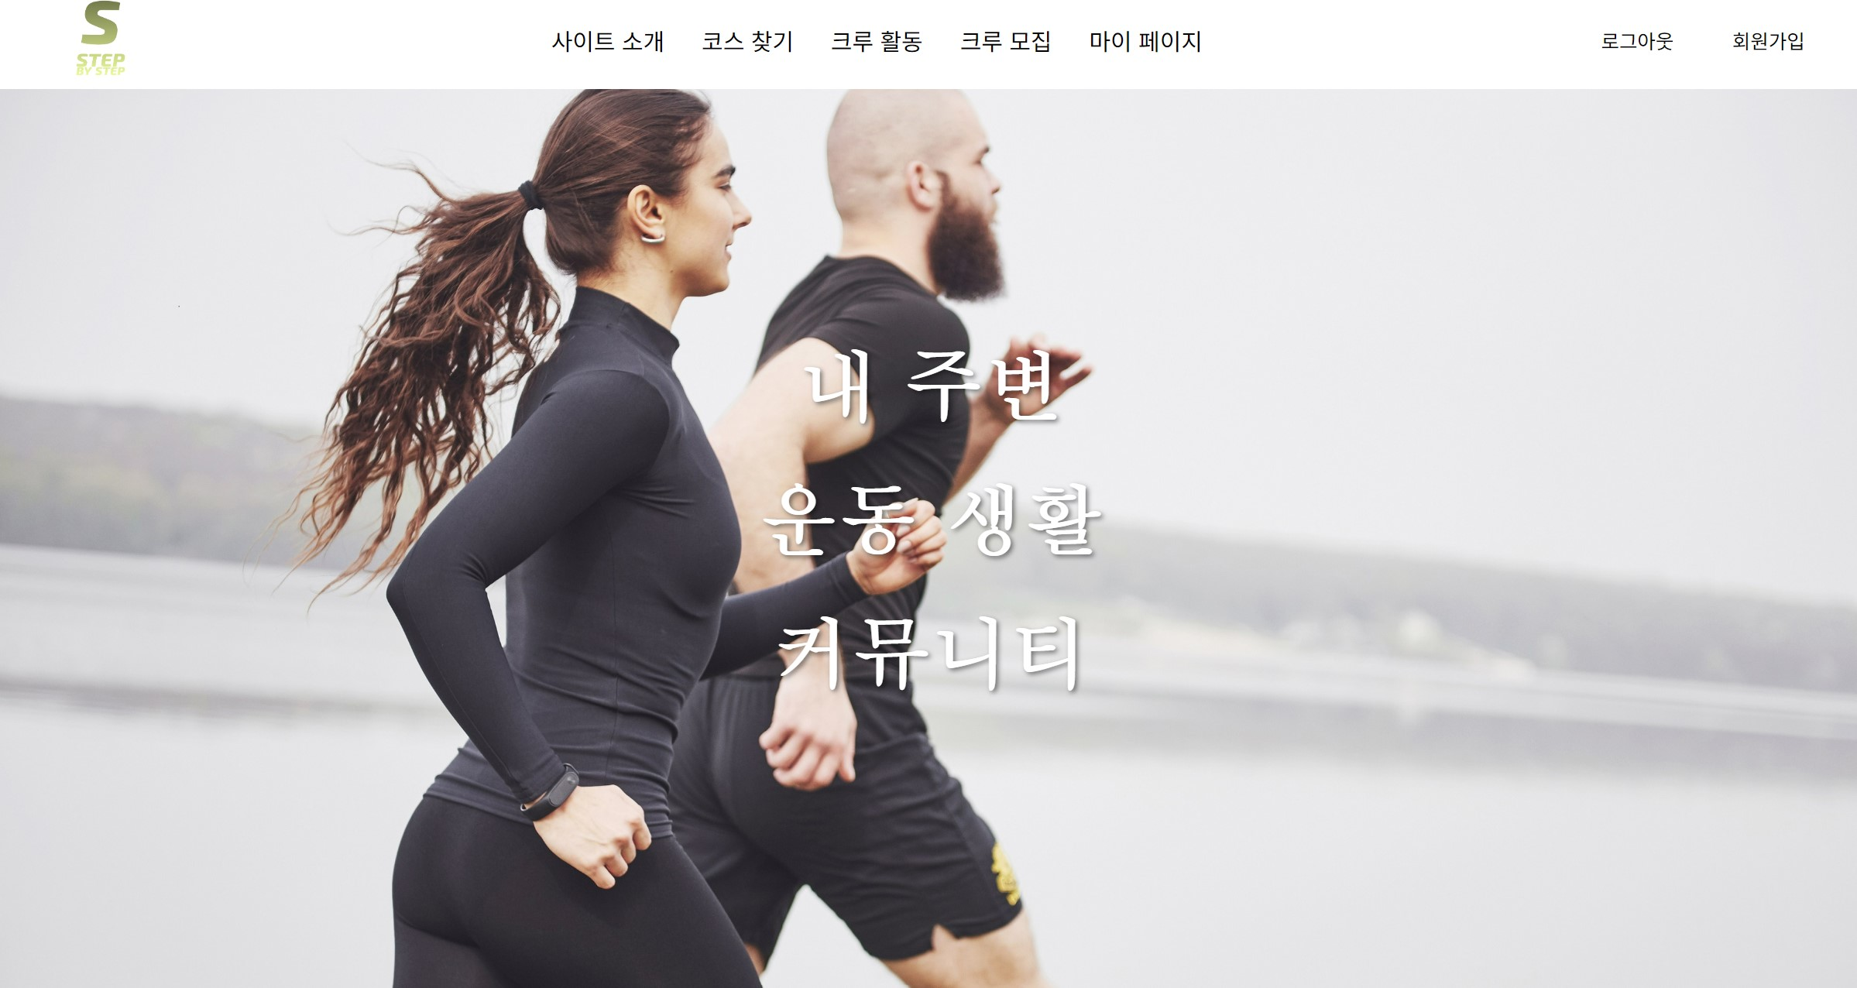
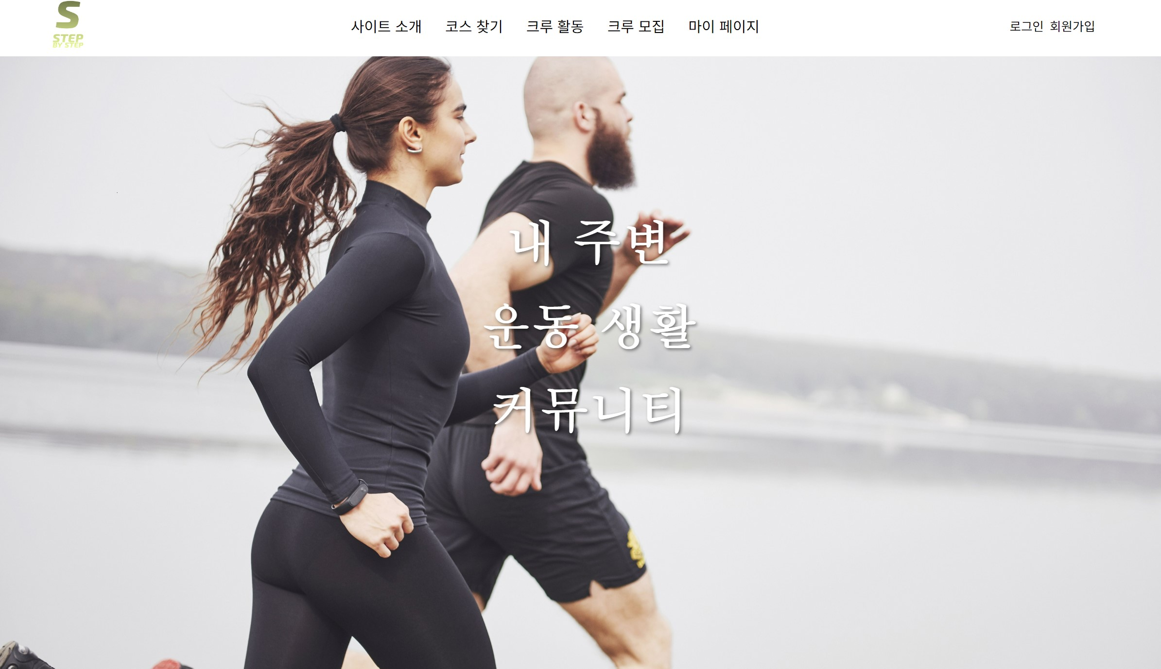
4-1. 주요 기능

Slide 30
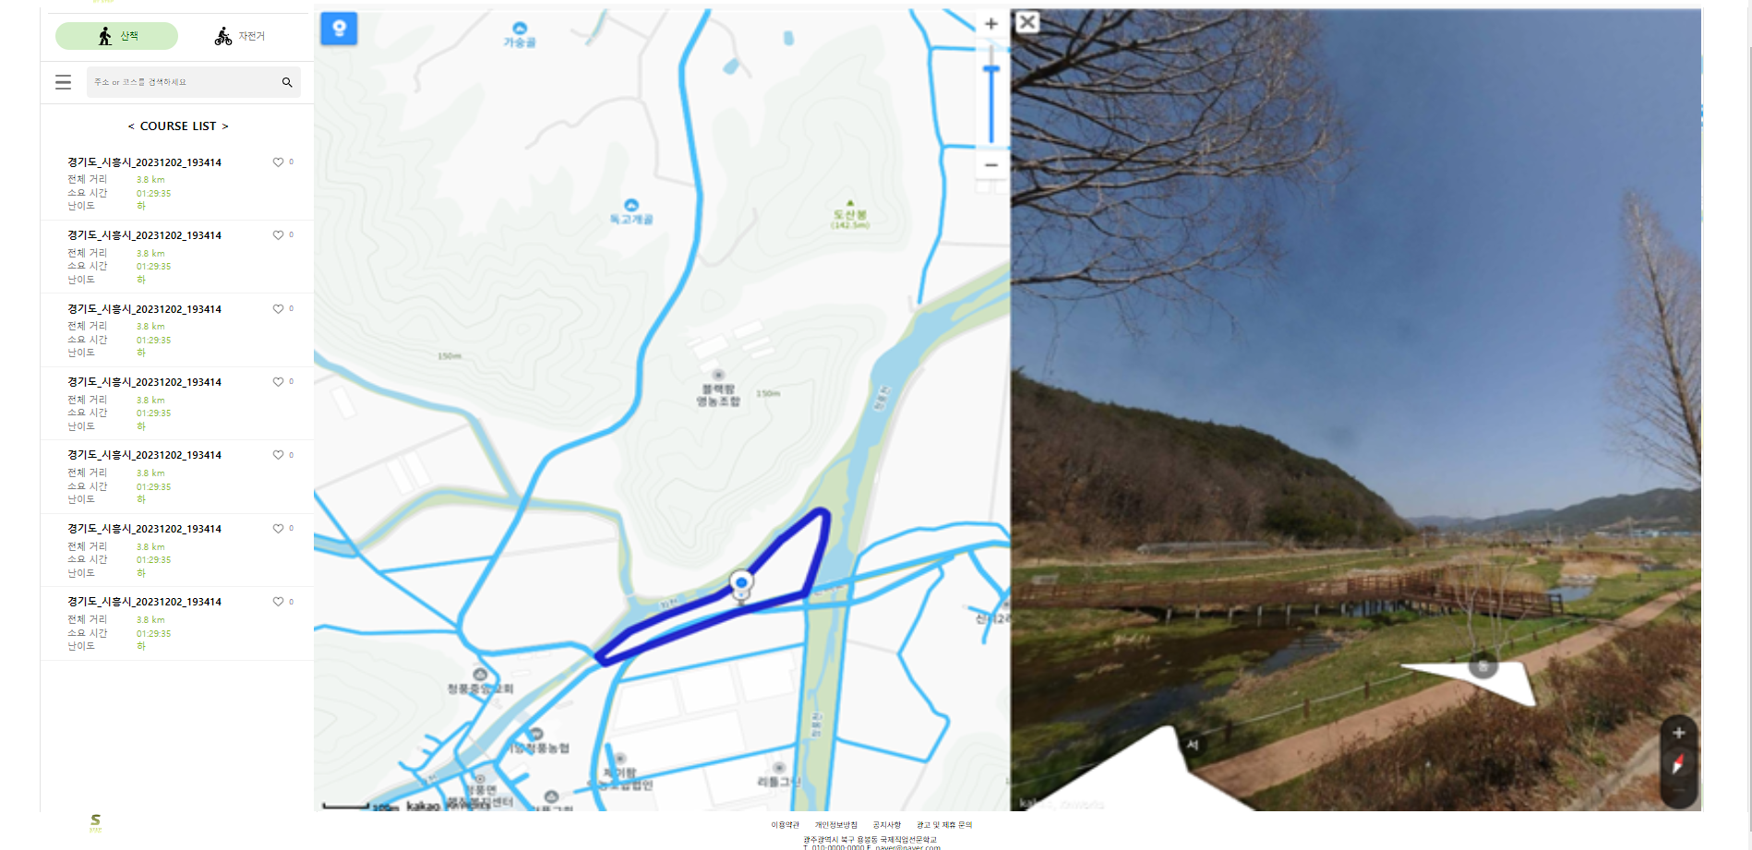
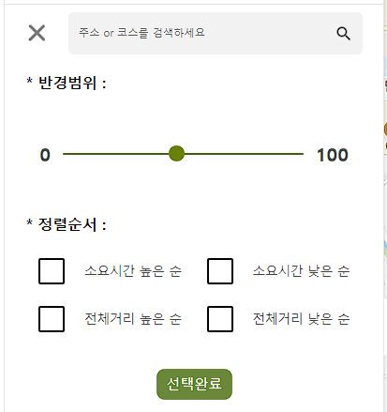
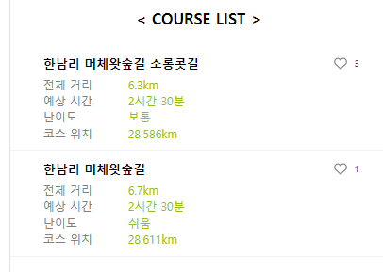
최대한의 Map 공간 확보
Notes:
안녕하세요 코스찾기페이지와 마이페이지를 주로 맡은 나지혜입니다.
먼저 코스찾기페이지를 보여드리겠습니다.
코스찾기페이지는 저희 웹사이트의 주요 기능이 코스찾기에 해당되서 배치와 구조에
고민을 했었는데요.
Map에 로드뷰기능을 함께 제공하다보니 map의 공간을 최대한으로 확보가 필요했습니다.
그래서 위 페이지에서 보이듯 맵 공간을 최대한으로 확보하고 사용자의 시선이 왼쪽에서 이동할 것을 고려하여 나머지를 왼쪽 사이드로 배치하여 최소하였습니다.

Slide 31
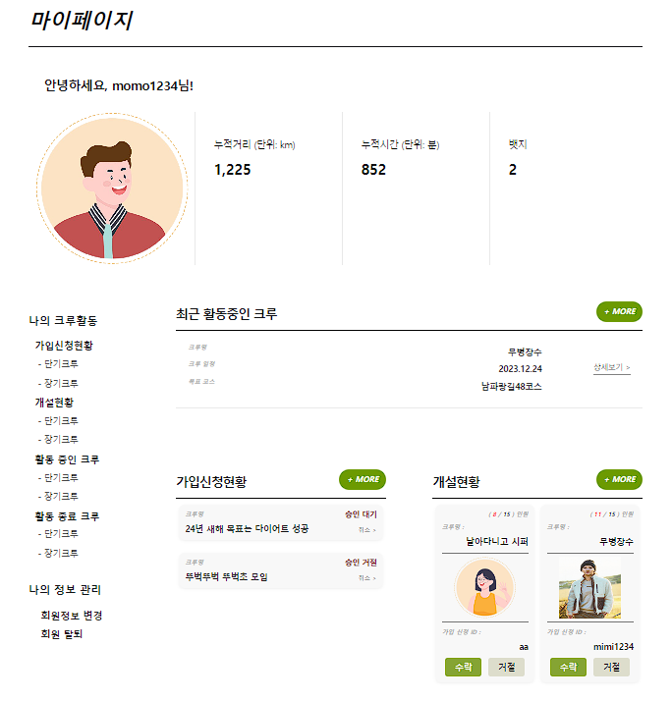
Notes:
2. 해당페이지는 마이페이지입니다.

Slide 32
‘유저들의 운동습관 형성에 기여’
유저의 누적 기록 → 성취감 유도
Notes:
3. 마이페이지에서는어떤 내용을 담아야 할 지가 가장 큰 고민이었는데요.
저희 웹사이트의 목적이 사용자의 운동습관 형성에 기여인 것에 중점을 두어
유저의 누적거리, 누적시간을 상단에 크게 배치하여 사용자의 성취감을 유도하였습니다.

Slide 33
유저의 활동 현황을 간편하게 확인
Notes:
4. 다음은 카테고리에서 마이페이지에처음 들어왔을 때 보여주는 첫 화면에 최근 활동중인 크루, 가입신청 현황, 개설현황을
한 눈에 확인이 가능하도록 하여 편리함을 제공하도록 하였습니다.
해당 페이지에서 가입신청 현황과 개설현황을 보시면
단순히 크루 정보를 요약한 게 아니라 가입신청현황에서는 승인 상황 확인하고, 개설현황에서는 수락과 거절을 할 수 있도록 하였습니다.

Slide 34
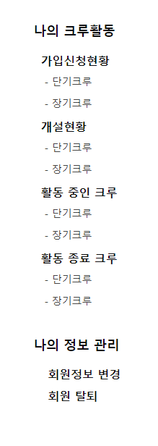
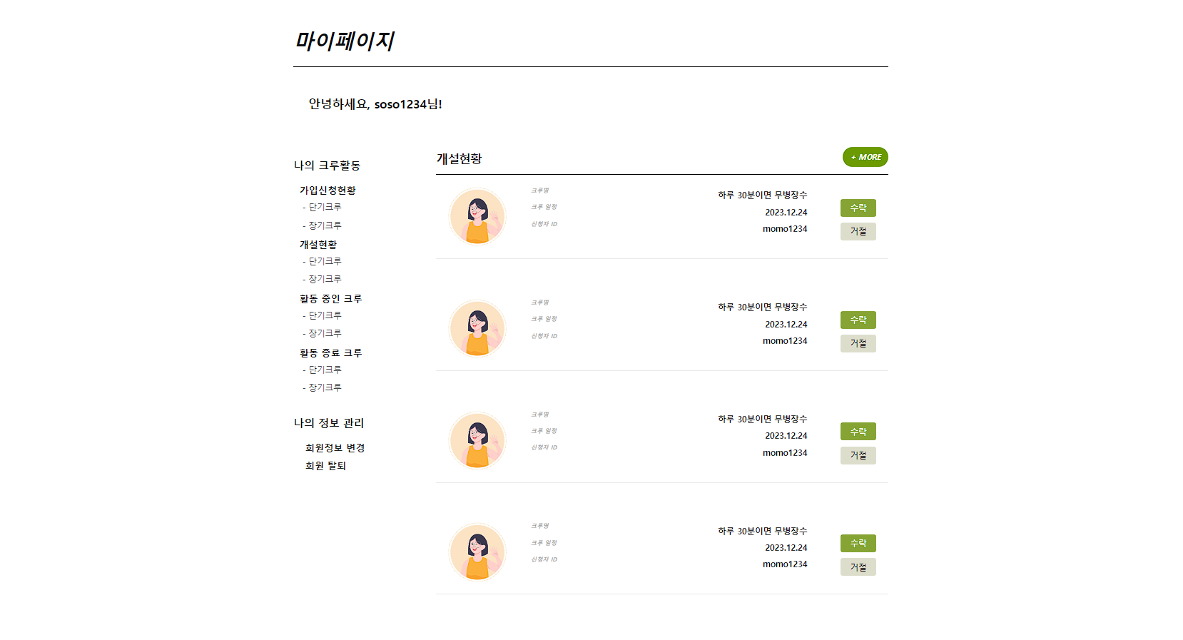
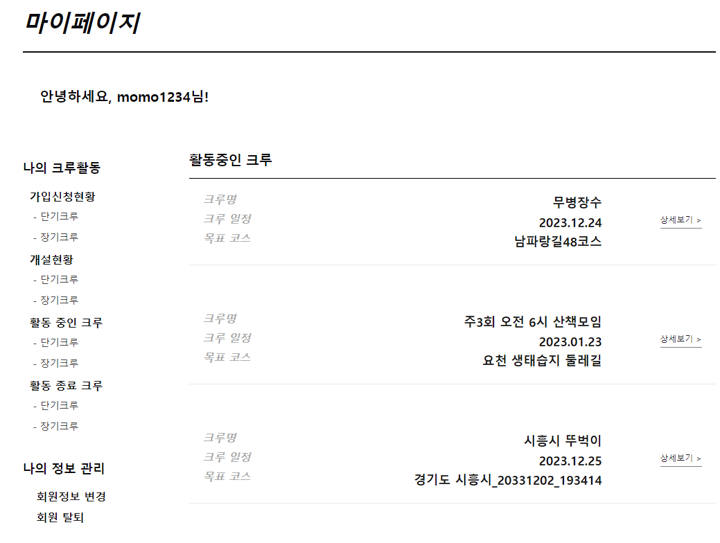
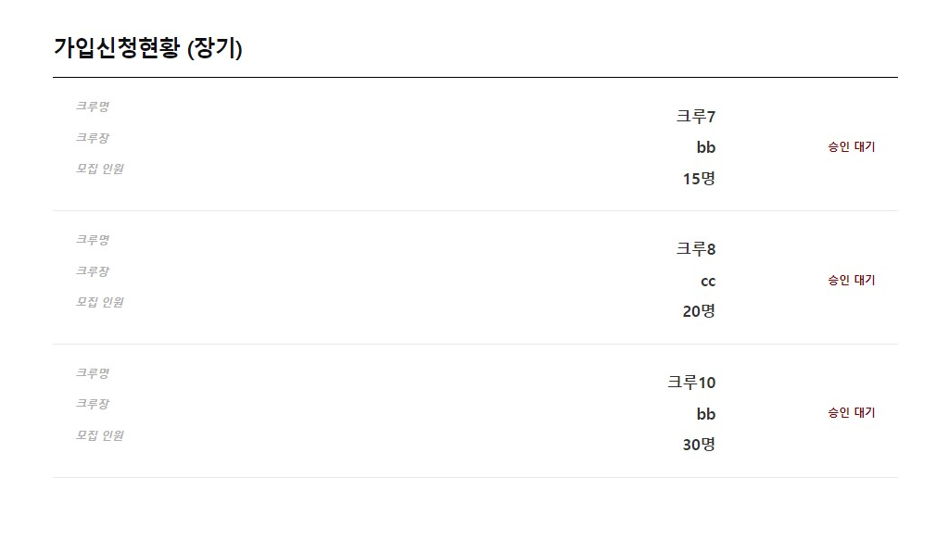
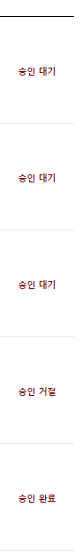
Notes:
5. 다음은 마이페이지의 서브 페이지 들입니다.
첫 화면에서 보여준 정보들을 서브 페이지로 빼서 해당 정보를 더 자세히 볼 수 있도록 하였습니다.

Slide 35
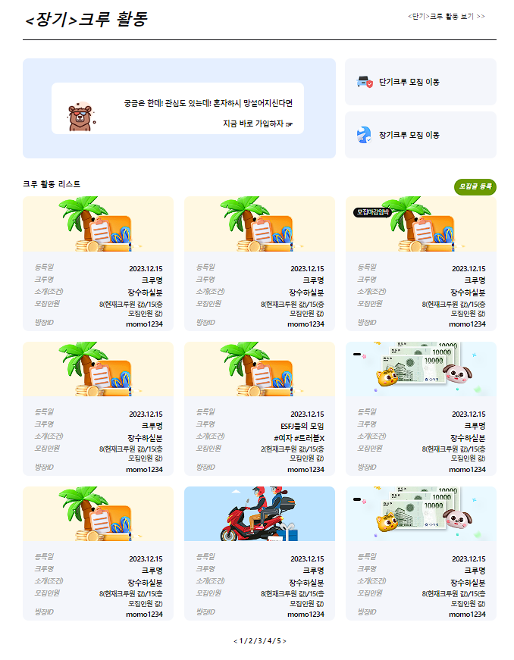
유저들의
모집활동
참여 유도
활동 정보와
이미지를
요약하여 전달
Notes:
6. 이 페이지는 부가적으로 맡은 크루활동리스트인데요. 상단에 배너 영역을 배치하여 홍보할 수 있는 공간을 마련하였고,
모집 글로 이동하기 편하게 하여 크루 활동글 에관심이 있는 유저들의 모집활동참여를 유도하였습니다.
아래 활동리스트는 크루의 정보와 이미지를 한 번에 요약하여 전달할 수 있도록 하였습니다.
이상으로 제가 맡은 페이지 소개를 마치겠습니다.

Slide 36
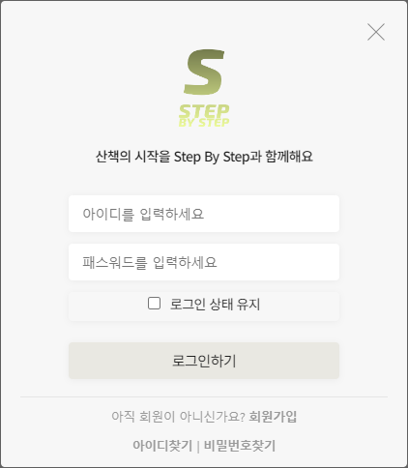
로그인 페이지
Notes:
안녕하세요.
프론트 엔드에서 회원 관련 페이지 제작을 맡은 유현상이라고 합니다.
회원 관련 페이지를 제작하기 위해 홈페이지의 레이아웃을 구성한 것처럼 홈페이지 구성에서 메인 부분의 레이아웃을 구성하여 작업 효율을 높이고자 했습니다.
그 다음에, 이 레이아웃에 각 페이지 특성에 맞게 구성요소를 추가하고, 디자인을 설정하여 이 산책 웹사이트를 이용하는 이용자들의 가독성을 높이고자 했습니다.

Slide 37
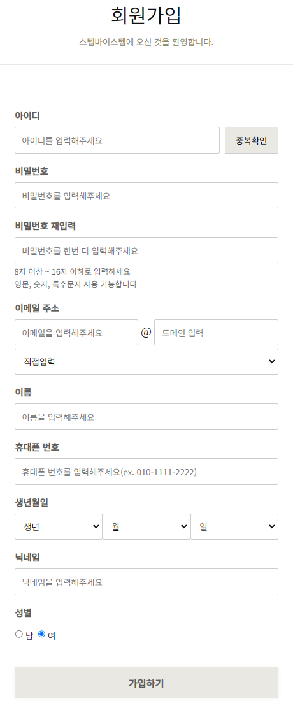
회원가입 페이지

Slide 38
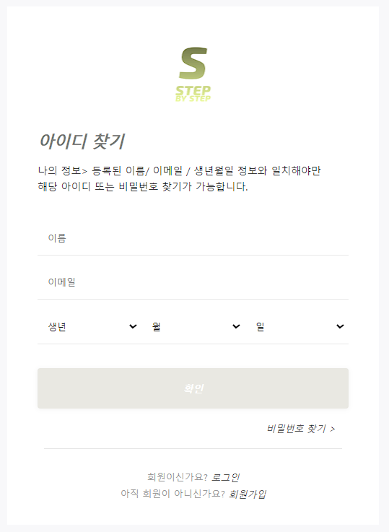
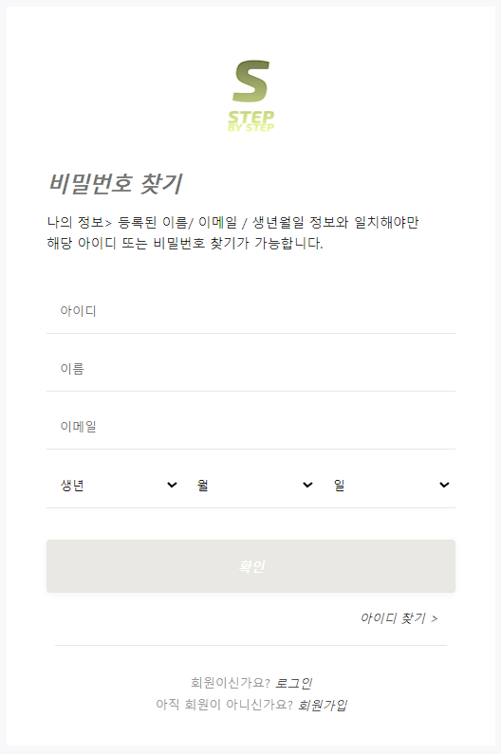
아이디/ 비밀번호 찾기

Slide 39
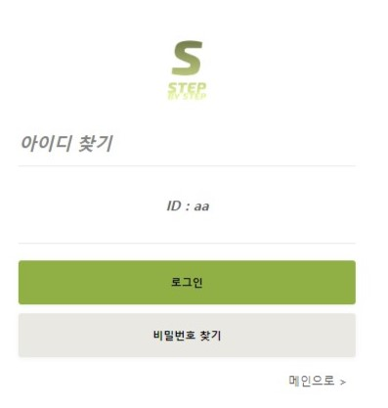
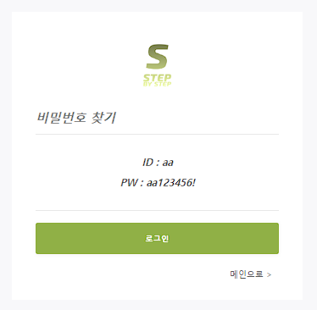
아이디/ 비밀번호 찾기 결과

Slide 40
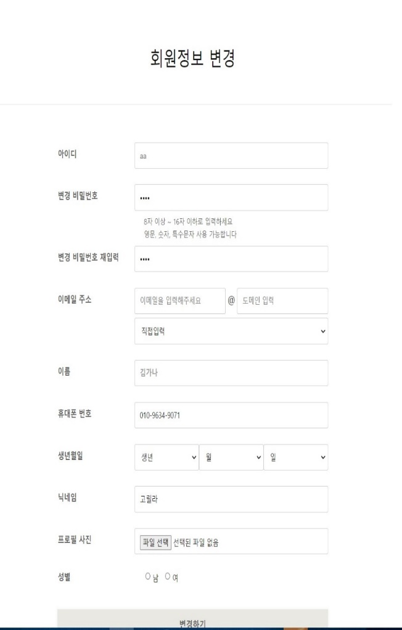
회원정보 변경 페이지

Slide 41
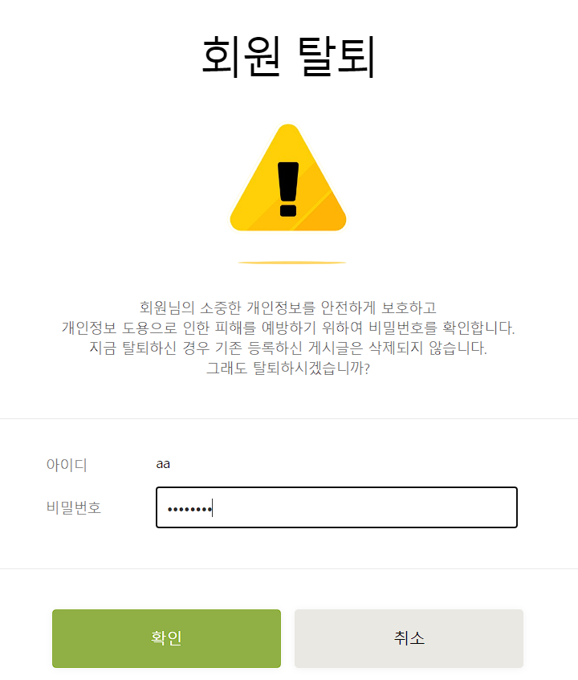
회원 탈퇴 페이지

Slide 42
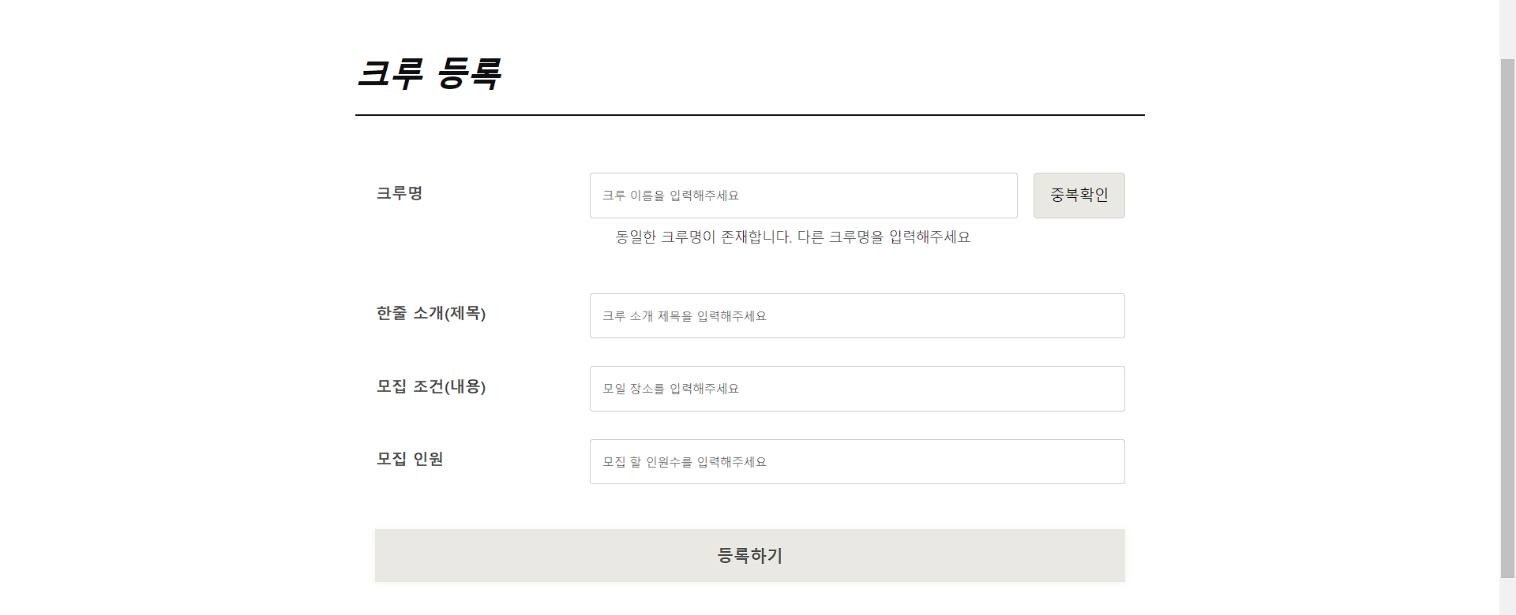
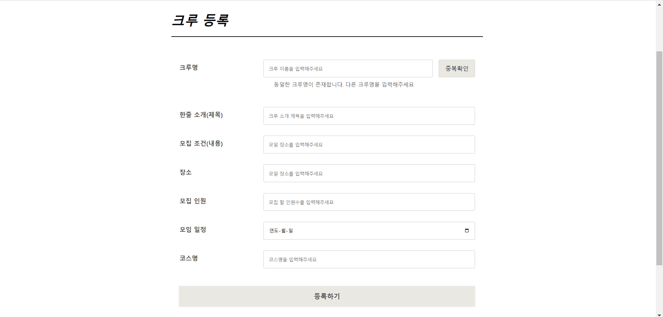
크루 등록(단기)
크루 등록(장기)
Notes:
제가 만든 페이지는 로그인, 회원 가입, 아이디 / 비밀번호 찾기, 아이디 / 비밀번호 찾기 결과, 회원정보 변경, 회원 탈퇴, 크루 등록 - 단기, 장기 입니다.
보다시피, 레이아웃을 바탕으로 추가 및 수정했기 때문에 각 페이지의 구성이 비슷합니다.
이상으로 프론트엔드에 대한 설명을 마치고 다른 조원이 백엔드에 대해 설명하겠습니다.

Slide 43
04-2. 주요 기능(Back End)

Slide 44
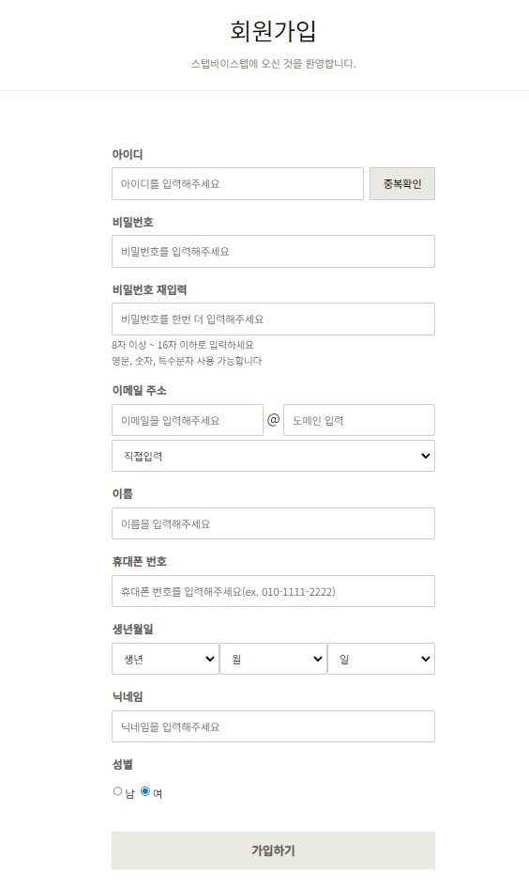
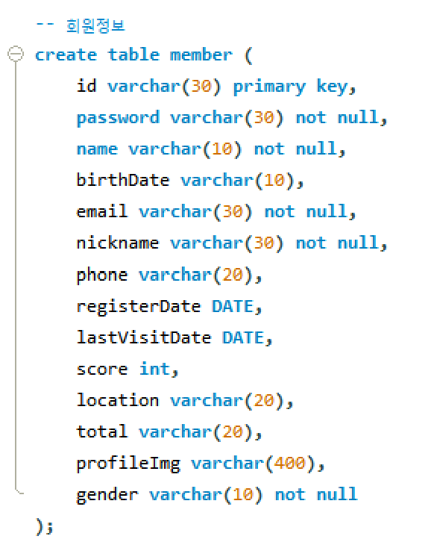
1. 회원정보 - 회원가입

Slide 45
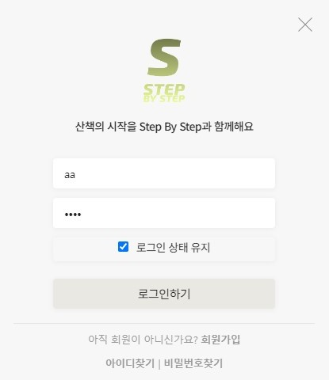
1. 회원정보 - 로그인
계정 X → 회원가입
계정 O → 아이디/비밀번호 찾기

Slide 46
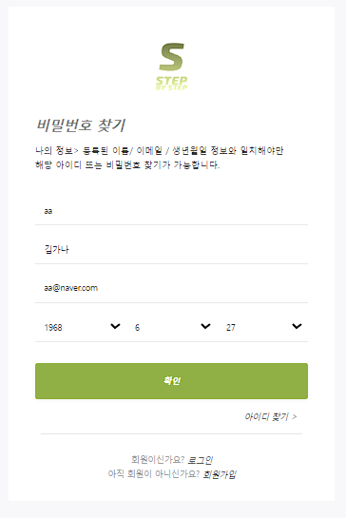
1. 회원정보 – 아이디 / 비밀번호 찾기

Slide 47
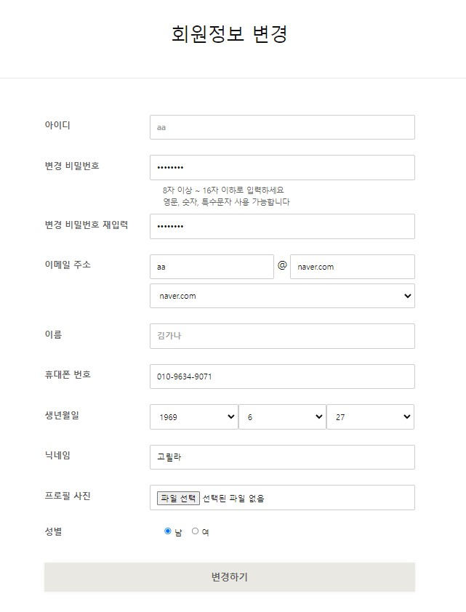
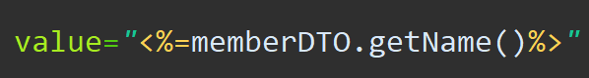
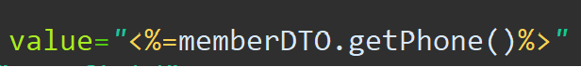
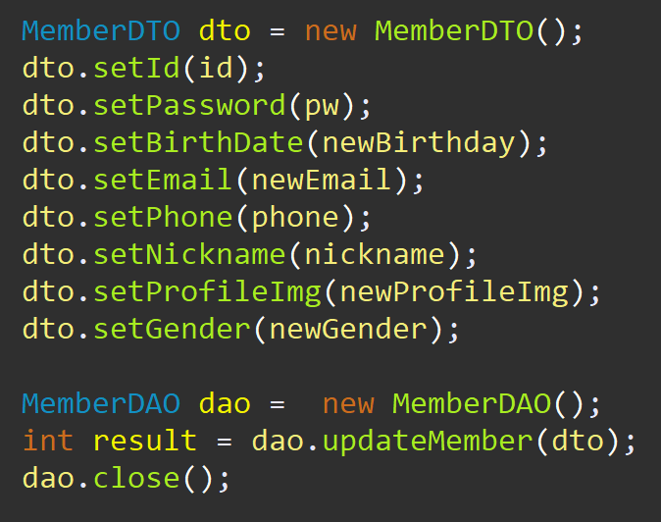
1. 회원정보 – 회원정보 변경
정보를 수정하지
않은 경우

Slide 48
1. 회원정보 – 회원탈퇴
Member 테이블
데이터 삭제

Slide 49
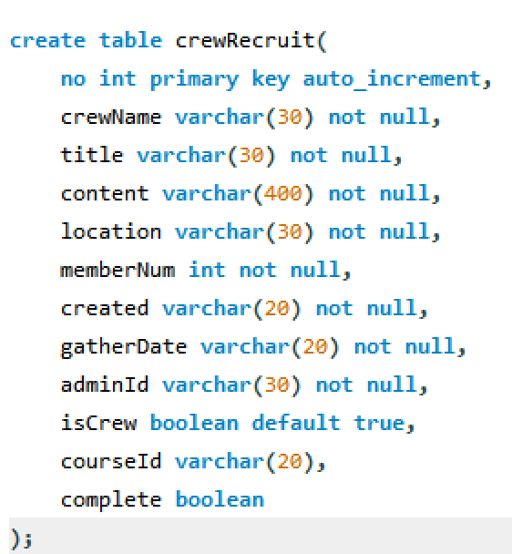
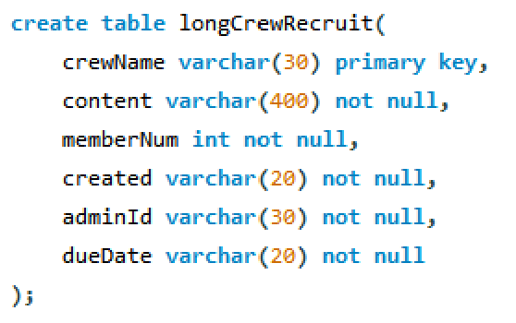
2. 크루 활동 – 크루 등록
일일 크루
(일회성 모임)
장기 크루 :
(1회 이상 모임)
크루 생성
&
일정 등록
크루 생성

Slide 50
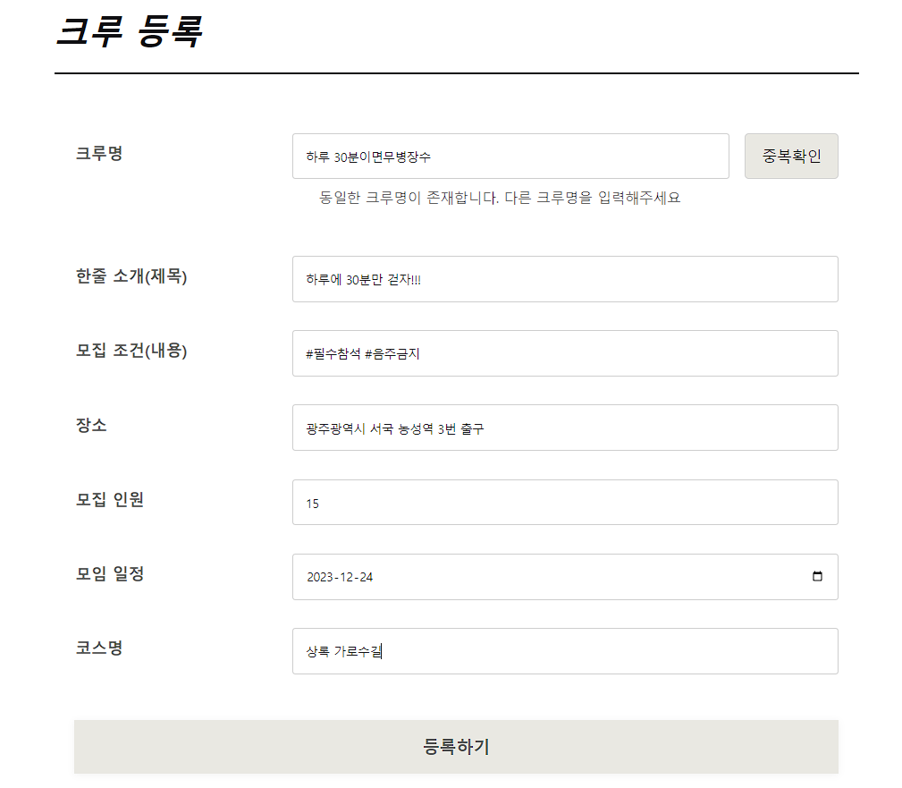

2. 크루 활동 – 크루 등록(일일 크루)

Slide 51
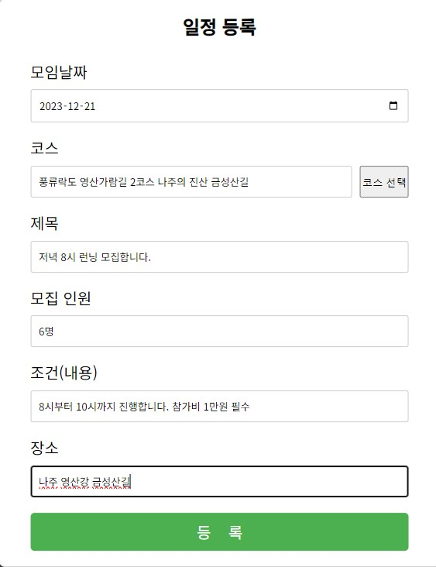
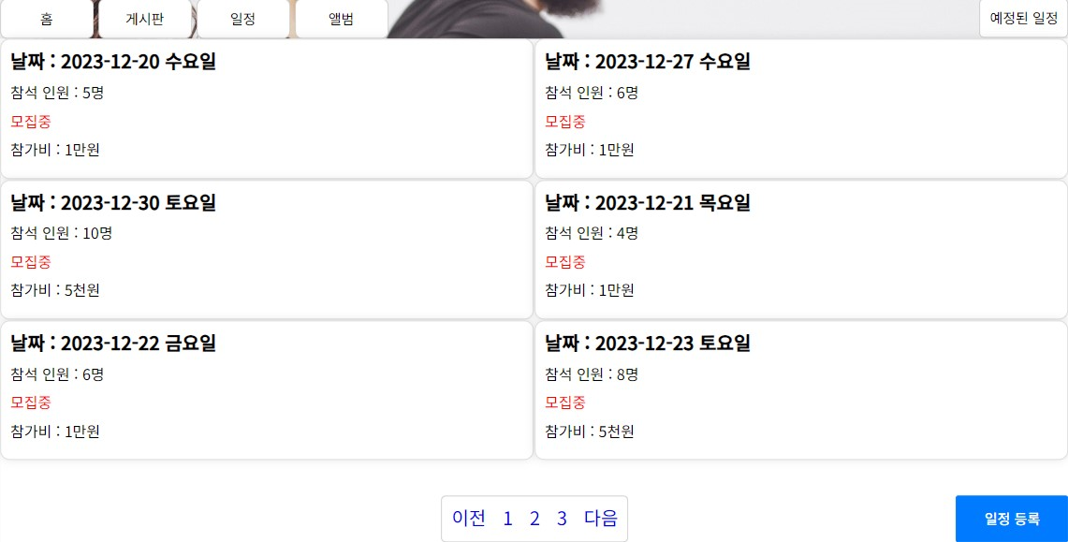
2. 크루 활동 – 일정 등록(장기 크루)

Slide 52

2. 크루 활동 – 활동 글 상세(홈)

Slide 53


2. 크루 활동 – 활동 글 상세(게시판)

Slide 54



2. 크루 활동 – 활동 글 상세(게시글)

Slide 55


2. 크루 활동 – 활동 글 상세(게시글 댓글)

Slide 56

2. 크루 활동 – 활동 글 상세 (일정)
예정된 일정
마감된 일정

Slide 57

2. 크루 활동 – 앨범

Slide 58
3. 마이페이지– 개설 / 가입신청 현황

Slide 59


3. 마이페이지– 활동중인 크루

Slide 60


1. 코스 등록 기능
Notes:
코스등록 -> 폼 -> 테이블로 들어감

Slide 61


2. 코스 찾기 기능
3. 크루 일정 등록 – 코스 선택 기능
요청 페이지에 따라 각각의 Servlet으로 이동
→요청한 페이지로 이동
Notes:
코스 전반에 관한 내용 -> 두개의 이미지 차이점 보임? -> 차이점 얘기 -> 요청 초기 페이지에서 각각의 servlet으로 이동하여 각각의 페이지로 이동하게 됩니다. 이런 방식을 택한 이유와 해당 코스리스트를 띄우는 내용은 후에 설명 드리겠습니다.

Slide 62


2. 코스 찾기 기능
Geolocation
코스 리스트 선택 후 :
선택한 코스 정보 값
Notes:
코스찾기 -> 좋아요 기능 -> 중복 추천 방지

Slide 63

3. 코스 일정 등록 – 코스 선택 가능
Geolocation
코스 리스트 선택 후 :
선택한 코스 정보 값
선택한 코스 정보로 일정 등록
Notes:
소은씨 -> 코스선택 -> 일정 등록 페이지 이동 -> 선택 -> input태그에 이름 들어감

Slide 64


코스 찾기/ 일정 등록 - 설정 변경
Notes:
설정 변경 -> 코스리스트 구하는데는 반경범위 정렬순서가 필요함 -> 반경범위 설정 정렬순서 설정 가능 -> 돋보기 -> 다음 api -> 해당 설정으로 새로운 경로

Slide 65



코스 찾기/ 일정 등록
유저가 선택한
코스 정보와
GPX 파일 동기화
Notes:
코스리스트 가져오는 방법 -> gpx파일 xml로 파싱 -> 파일의 이름 키 -> json형태의 좌표값을 밸류 -> 입력받은 주소 or geolocation을 이용해 현재 위치 -> 파일의 개수만큼 반복 -> isinradious를 false라는 지역변수-> 카카오맵 api의 polyline.length라는 기능을 이용해 각 좌표값과 설정 범위 비교 ->값이 더 작으면 true 처리 -> 키의 값을 routelist라는 배열에 push후 servlet으로 가져감 ->
파일의 이름과 db매칭시켜 해당 정보 끌어내 리스트 생성

Slide 66

코스 찾기/ 일정 등록 – 코스 선택 후
Notes:
경로 리스트는 각각의 함수를 가지고 있으며 누르게 되면 해당 위치로 지도 중심 이동 -> 이전에 그려진 폴리라인 지워 해당 폴리라인만 보이게끔

Slide 67
코스 찾기/ 일정 등록 – 코스 선택 후 로드뷰 기능
Notes:
좌 상단 로드뷰 기능도 있음

Slide 68



4. 마이페이지- 내 정보 조회 (누적 데이터 계산) 기능
Mycourse에서 id를 선택하여 얻은 전체 데이터에
Course 테이블에서 거리와 시간 데이터 누적 계산
Notes:
마이 코스 소개 코스아이디로 거리 시간 데이터 누적

Slide 69



5. 게시글 상세- 좋아요 기능
클릭에 따라 좋아요 선택 여부 변경가능
Notes:
좋아요 기능 얘는 중복 추천 방지 대신 취소 기능

Slide 70

5. 게시글 상세- 좋아요 기능
클릭에 따라 좋아요 선택 여부 변경가능
AJAX → 서블릿 → JS → JSP
Notes:
Ajax -> 이미 선택 된거 예시 -> alike 삭제 like 추가

Slide 71
05. 자체 평가 및 보완사항

Slide 72



4. 자체평가 및 보완사항
팀워크
도전의식
성장
Notes:
팀워크 : 팀원들간의 지속적인 소통이 프로젝트의 완성에 매우 중요한 역할을 한다고 느꼈습니다.
도전의식 : 기능 구현에 대한 실현 가능성에 의구심이 있었지만, 일단 해보자는 마인드를 갖고 탐색하는 자세를 갖게 됐습니다.
성장 : 팀장으로서의 역할이 다소 미흡하다고 느꼈습니다. 부족한 점을 많이 느끼고 보완의 필요성을 느낀 좋은 기회가 됐습니다.

Slide 73






4. 자체평가 및 보완사항
보완할 사항
뱃지 부여
자전거 코스 찾기
채팅

Slide 74

워킹크루
- 감사합니다 -

